Slide 1

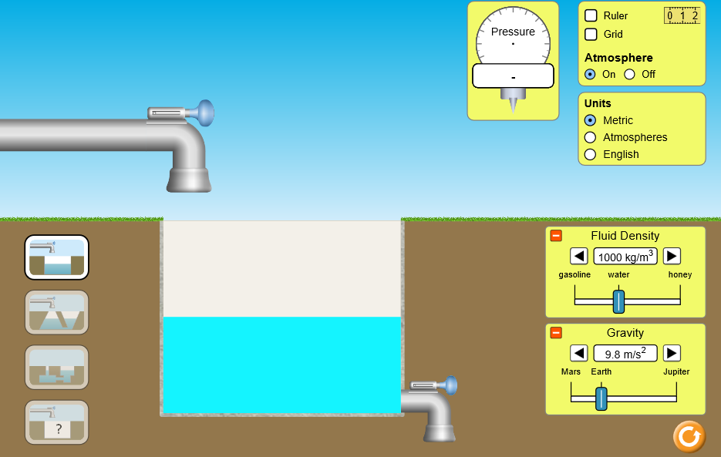

Atividade PHet sobre Pressão Hidrostática utilizando o OA “Under Pressure (HTML5)”
Disponível em: https://phet.colorado.edu/sims/html/under-pressure/latest/under-pressure_en.html

Slide 2
Altitude e Pressão (Ebulição da água)
Altitude (m) | Pressão (mmHg) | Pressão (atm) | Temperatura de ebulição (°C)
0 | 760 | 1,0 | 100
500 | 716 | 0,94 | 98,3
1000 | 674 | 0,89 | 96,5
2000 | 598 | 0,79 | 93,2
8800 | 258 | 0,34 | 72,0
Temperatura de ebulição da água em função da panela de pressão
Pressão (atm) | Temperatura de ebulição (°C)
2,0 | 120
5,0 | 152
10,0 | 180
40,0 | 251

Slide 3
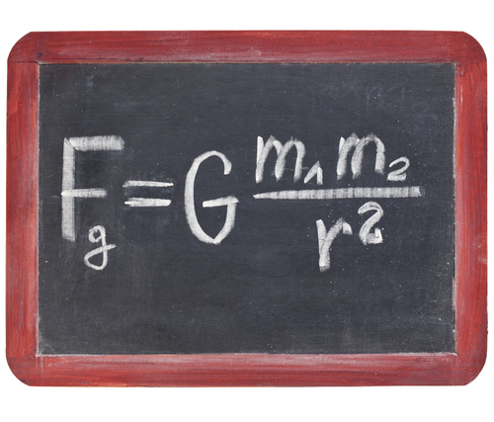
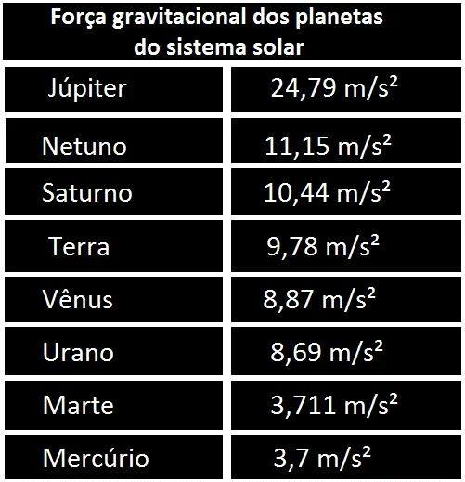

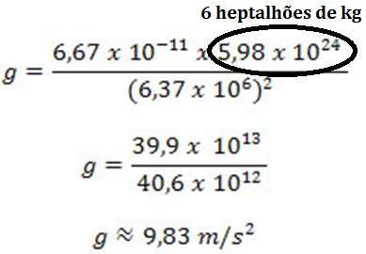
Gravidade

Slide 4
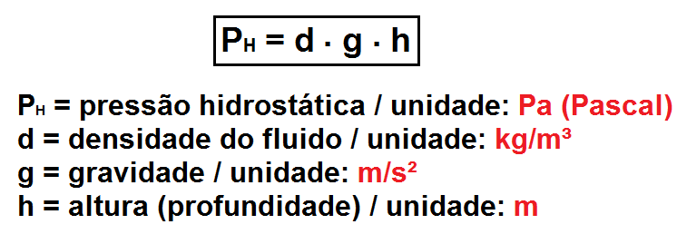
PRESSÃO HIDROSTÁTICA (PH)

Slide 5
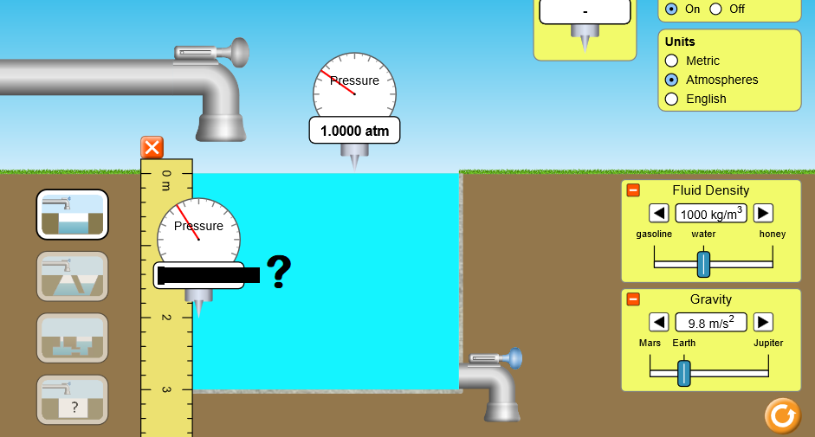
Questão 1
No OA “Under Pressure (HTML5)” posicionamos dois medidores de pressão: um ao nível da água (marcando 1atm) e outro a 2 metros de profundidade. Considerando a densidade da água sendo 1000kg/m³ e a gravidade local 9,8m/s², qual o valor de pressão marcado pelo medidor submerso? Explique com cálculos.

Slide 6
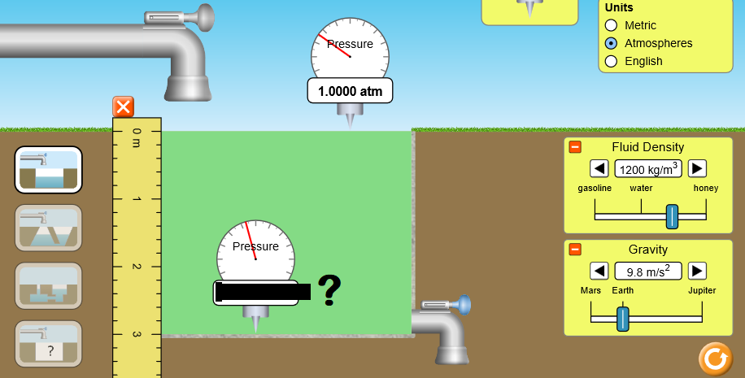
Questão 2
No OA “Under Pressure (HTML5)” posicionamos dois medidores de pressão: um ao nível do fluido (marcando 1atm) e outro a 3 metros de profundidade. Considerando a densidade do fluido sendo 1200kg/m³ e a gravidade local 9,8m/s², qual o valor de pressão marcado pelo medidor submerso? Explique com cálculos.

Slide 7
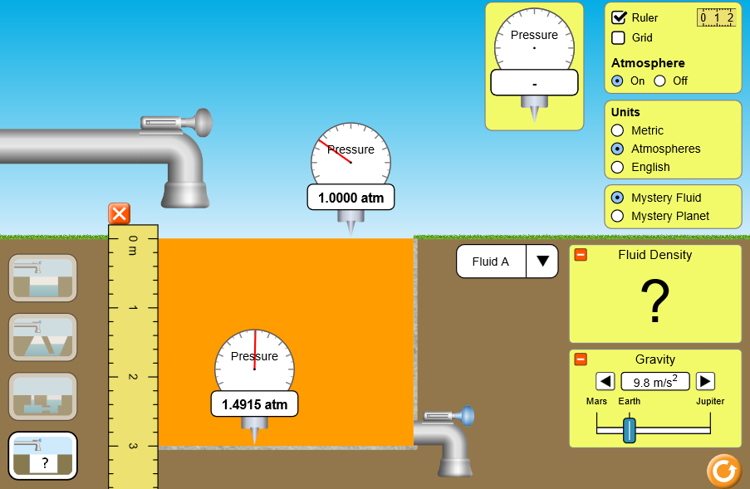
Questão 3
No OA “Under Pressure (HTML5)” posicionamos dois medidores de pressão: um ao nível do fluido (marcando 1atm) e outro a 3 metros de profundidade. Considerando a gravidade local 9,8m/s², qual o valor da densidade do FLUIDO A? Explique com cálculos.

Slide 8
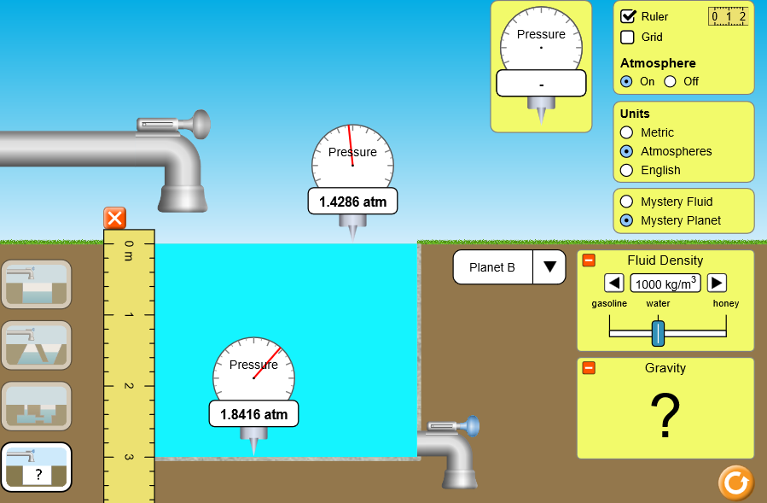
Questão 4
No OA “Under Pressure (HTML5)” posicionamos dois medidores de pressão: um ao nível do fluido (marcando 1atm) e outro a 3 metros de profundidade. Considerando a densidade do fluido sendo 1000kg/m³, qual o valor da gravidade local? Explique com cálculos.

